Slide 1
攀枝花学院 · 本科毕业设计（论文）
艺术培训机构全流程教务管理平台的
设计与实现
答辩人：罗斌洋专业：软件工程
毕业答辩

Slide 2
01｜问题起点
一个真实的月底
月底，机构负责人在做什么？· 翻点名表核对出勤
· 手工算每位学员剩余课时
· 按课时给兼职教师算工资
· 家长来问账单要翻聊天记录
这些动作的共同点：依赖人工、口径分散、出错后难以追溯。
本项目要解决的，是把这条链路整体搬进系统，并让它账目对得上、并发扛得住。
艺术培训机构全流程教务管理平台的设计与实现 · 毕业答辩
02

Slide 3
01｜问题起点
行业背景与五大痛点
数据分散
统计滞后，难掌握招生/到课/营收/流失
课时手工扣减
多学员多课程组合下极易误扣漏扣
排课靠经验
教师/教室/班级冲突要等使用中才发现
薪资人工汇总
慢、易错、缺明细
流失隐蔽
等续费下滑才察觉，已错过干预窗口
艺术培训机构全流程教务管理平台的设计与实现 · 毕业答辩
03

Slide 4
02｜研究现状
国内外研究与缺口
国外
国内
排课优化与流失预测研究较深，算法成熟、数据驱动，但多为通用模型，缺少面向中小型培训机构的完整工程实现。
点状成果多（排课、考勤、收费各有系统），但普遍只覆盖单一环节，缺少把招生—排课—考勤—课时—财务—学情串起来的完整链路。
缺口：不是单点的算法不够好，而是拼不出一个完整、可上线、账目自洽的系统。
艺术培训机构全流程教务管理平台的设计与实现 · 毕业答辩
04

Slide 5
03｜研究内容
研究内容与范围
招生报名
排课调课
考勤课时
在线报名 · 审核 · 分班
智能排课 · 冲突检测 · 调课审批
四态考勤 · 课时自动扣减
财务薪资
学情考级
运营统计
收费 · 退费 · 薪资核算
作业点评 · 成长档案 · 考级
多维统计 · 流失预警 · 导出
六类角色协同，共用一套数据模型，形成业务闭环。
艺术培训机构全流程教务管理平台的设计与实现 · 毕业答辩
05

Slide 6
03｜研究内容
研究目标
五类角色业务闭环
目标一
家长/教师/教务/财务/超管各司其职，数据互通
攻克四个技术难点
目标二
课时一致性、排课冲突、调课并发、薪资正确性
可交付可运维
目标三
容器化部署上线，迁移/备份/发布门禁/可观测齐备
艺术培训机构全流程教务管理平台的设计与实现 · 毕业答辩
06

Slide 7
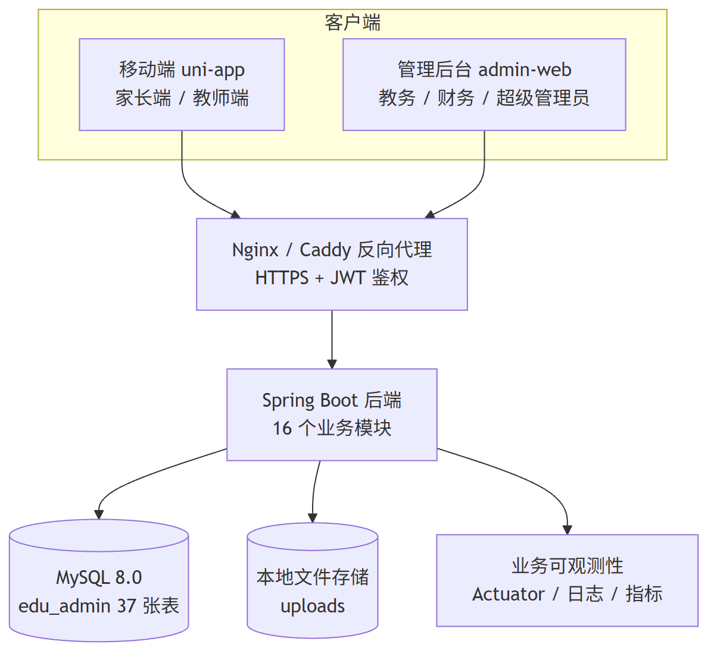
04｜架构与选型
总体架构
前后端分离 B/S 架构· 管理后台：Vue 3 单页应用
· 移动端：uni-app（H5）
· 后端：统一 RESTful 接口 + RBAC 鉴权
· 数据：MySQL 8.0，结构变更由 Flyway 版本化管理
· 部署：Docker Compose 编排，Nginx/Caddy 反代
艺术培训机构全流程教务管理平台的设计与实现 · 毕业答辩
07

Slide 8
04｜架构与选型
技术选型
层次
选型
理由
管理后台
Vue 3 + Vite 5 + Element Plus
组件成熟、生态完善，适配数据密集页面
移动端
uni-app（Vue 3）
一套代码编译多端，本次交付 H5
后端
Spring Boot 3.2.5 + MyBatis-Plus 3.5.7
分层清晰，复杂统计 SQL 易表达
数据库
MySQL 8.0 + Flyway
强一致场景可靠，结构变更可版本化
认证
JWT(HS256) + RBAC
无状态鉴权，五类角色接口级隔离
艺术培训机构全流程教务管理平台的设计与实现 · 毕业答辩
08

Slide 9
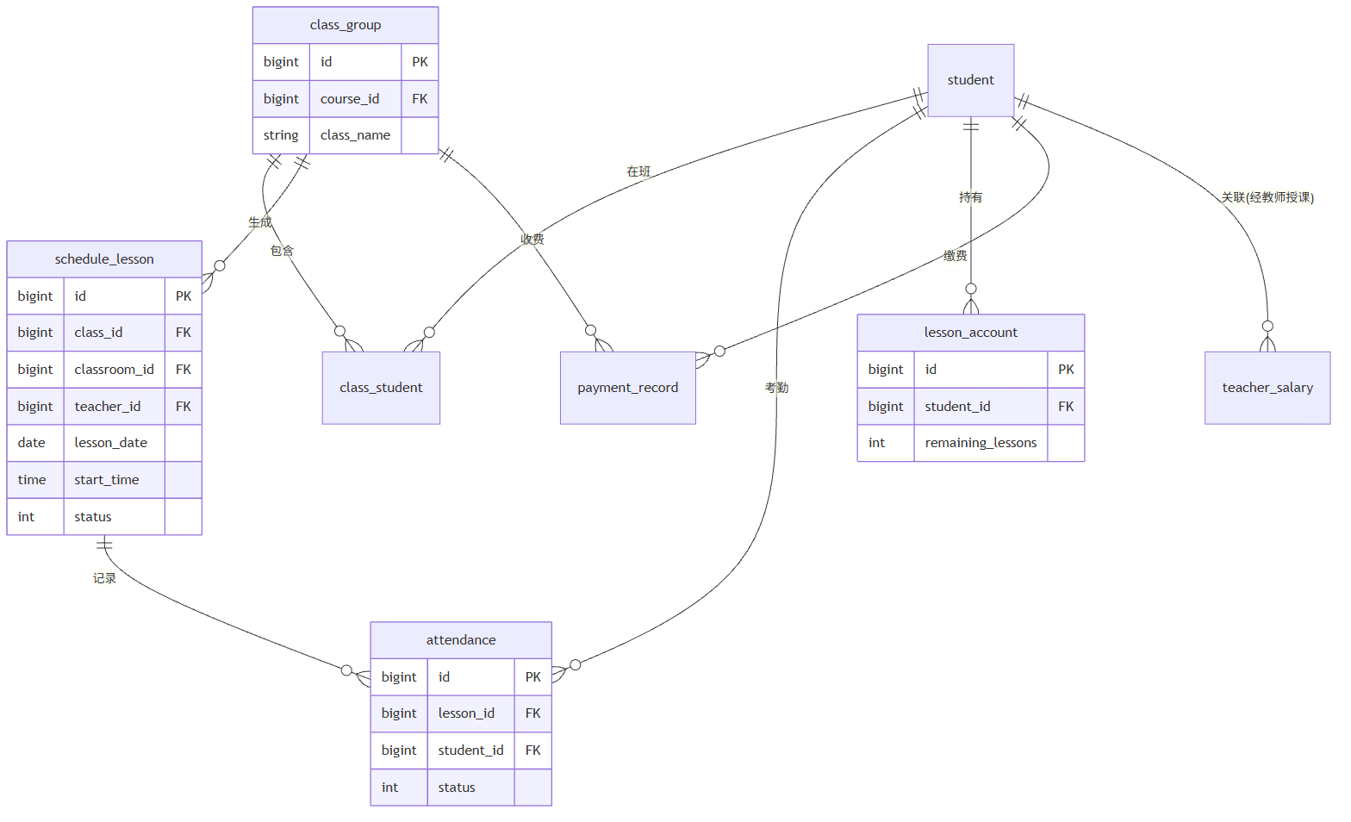
04｜架构与选型
数据模型
37 张业务表· 8 个业务域
· 后端 16 个模块
· 0 外键：一致性由关联表与唯一约束承担
· 逻辑删除 + 唯一键冲突有统一处理策略
艺术培训机构全流程教务管理平台的设计与实现 · 毕业答辩
09

Slide 10
05｜核心难点（得分重点）
难点一：课时不重扣、不漏扣
1
2
3
4
同一事务
乐观锁
幂等与回冲
请假保护
考勤 + 账户 + 流水一次提交
版本号比对，更新 0 行即判冲突
重复提交不重复扣，退费按实际扣减量归还
已有请假记录不允许被覆盖（409）
结果：账目对得上——界面与数据库逐条对账一致（收费 24 课时：22→46；退费 2 课时：46→44）。
并发一致性测试：多条路径的乐观并发控制均有效，冲突请求被拒绝而非静默覆盖。
艺术培训机构全流程教务管理平台的设计与实现 · 毕业答辩
10

Slide 11
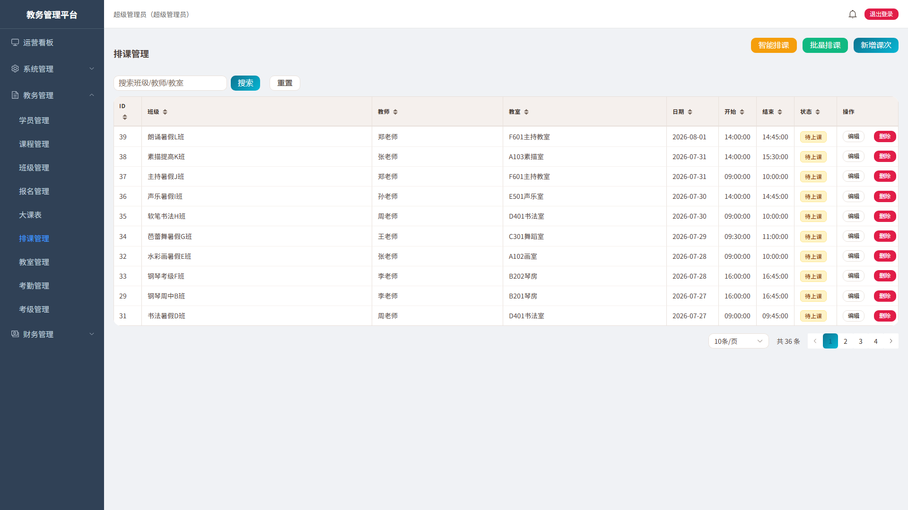
05｜核心难点（得分重点）
难点二：排课冲突检测要检得全
五维冲突检测· 教师时间冲突
· 教室占用冲突
· 教室预约（非常规占用）
· 班级已排课
· 学员跨班时间冲突
智能排课按容量升序取首个无冲突教室；已取消、已调课的旧课次不参与冲突判定，避免“幽灵占用”。
艺术培训机构全流程教务管理平台的设计与实现 · 毕业答辩
11

Slide 12
05｜核心难点（得分重点）
难点三：拖拽调课的并发覆盖
问题拖拽调课前后状态同为“待上课”，仅以状态做条件时恒真——两笔请求都能写入，先提交者的修改被静默覆盖。
解法在乐观条件里追加“原日期 + 原起止时间”。第二笔更新影响行数为 0 → 返回冲突提示。
这个过程值得说：缺陷由测试发现 → 定位到“状态条件恒真” → 改条件 → 补回归测试防回退。同类问题此后在全库状态机做了横向排查（报名审核、退费、薪资、考级），统一为带前置条件的原子更新。
艺术培训机构全流程教务管理平台的设计与实现 · 毕业答辩
12

Slide 13
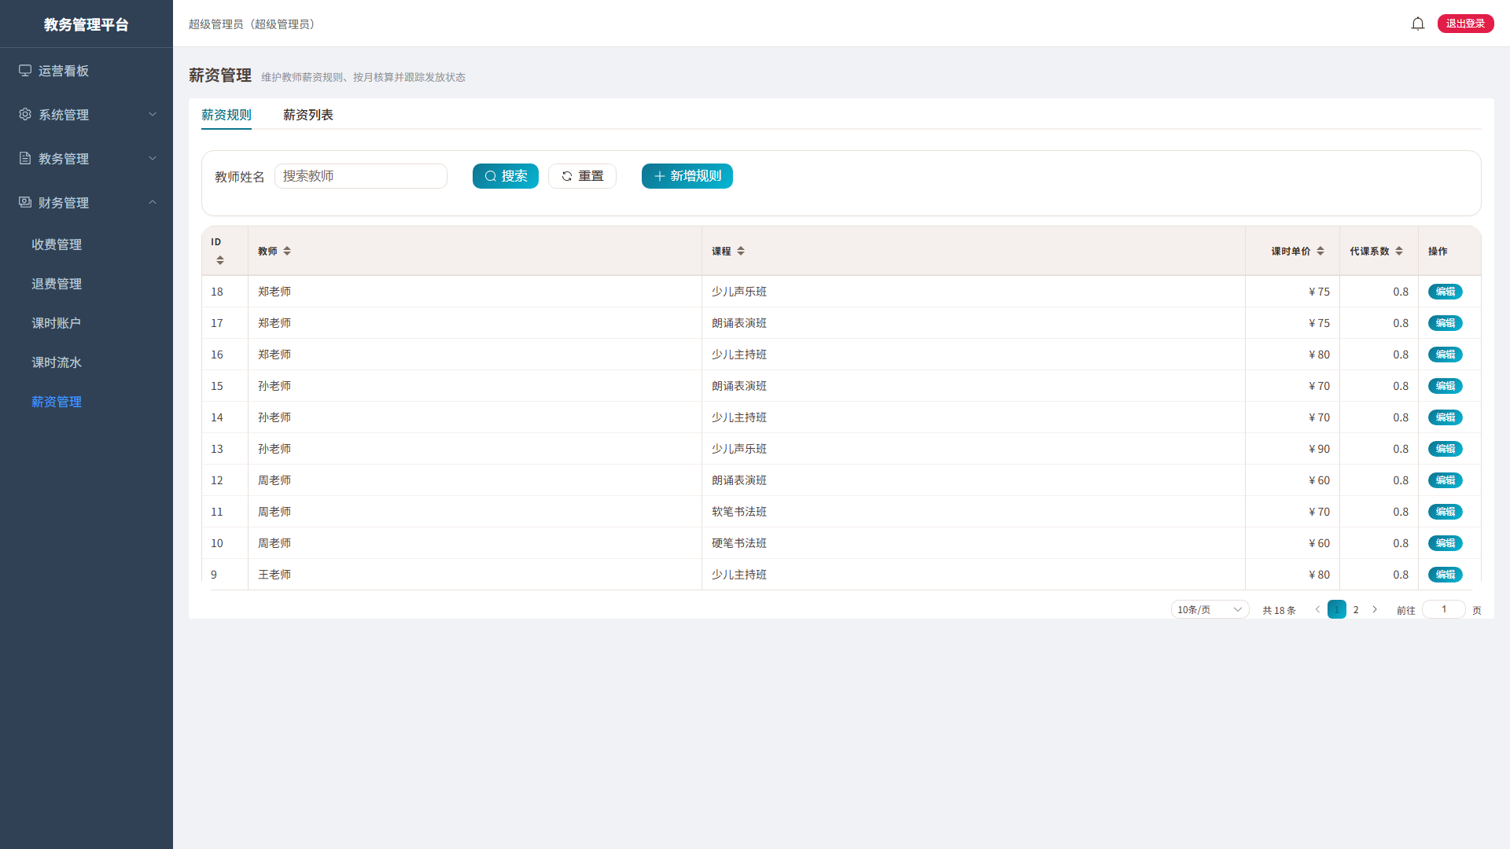
05｜核心难点（得分重点）
难点四：薪资算得对且不可篡改
自动核算与状态机· 课次 → 班级 → 课程 → 薪资规则自动映射
· 仅“已完成且有到课/迟到”计薪
· 核算 → 确认 → 发放 → 撤销 四态受 CAS 保护
· (教师, 月份) 唯一约束防重复
已确认的薪资单若被追溯修改，写入的是调整记录而非覆盖原金额——改动有痕、金额可追溯。
艺术培训机构全流程教务管理平台的设计与实现 · 毕业答辩
13

Slide 14
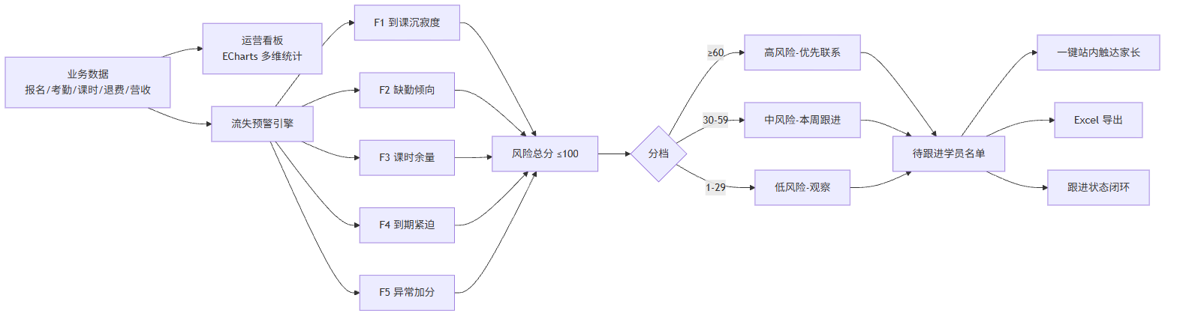
05｜核心难点（得分重点）
从统计升级为决策：流失预警
五因子：到课沉寂度 · 缺勤倾向 · 课时余量 · 到期紧迫度 · 异常出勤（默认关闭）输出高/中/低三档，并给出命中因子说明——可解释，便于教务据此跟进，而不是给一个黑箱分数。
艺术培训机构全流程教务管理平台的设计与实现 · 毕业答辩
14

Slide 15
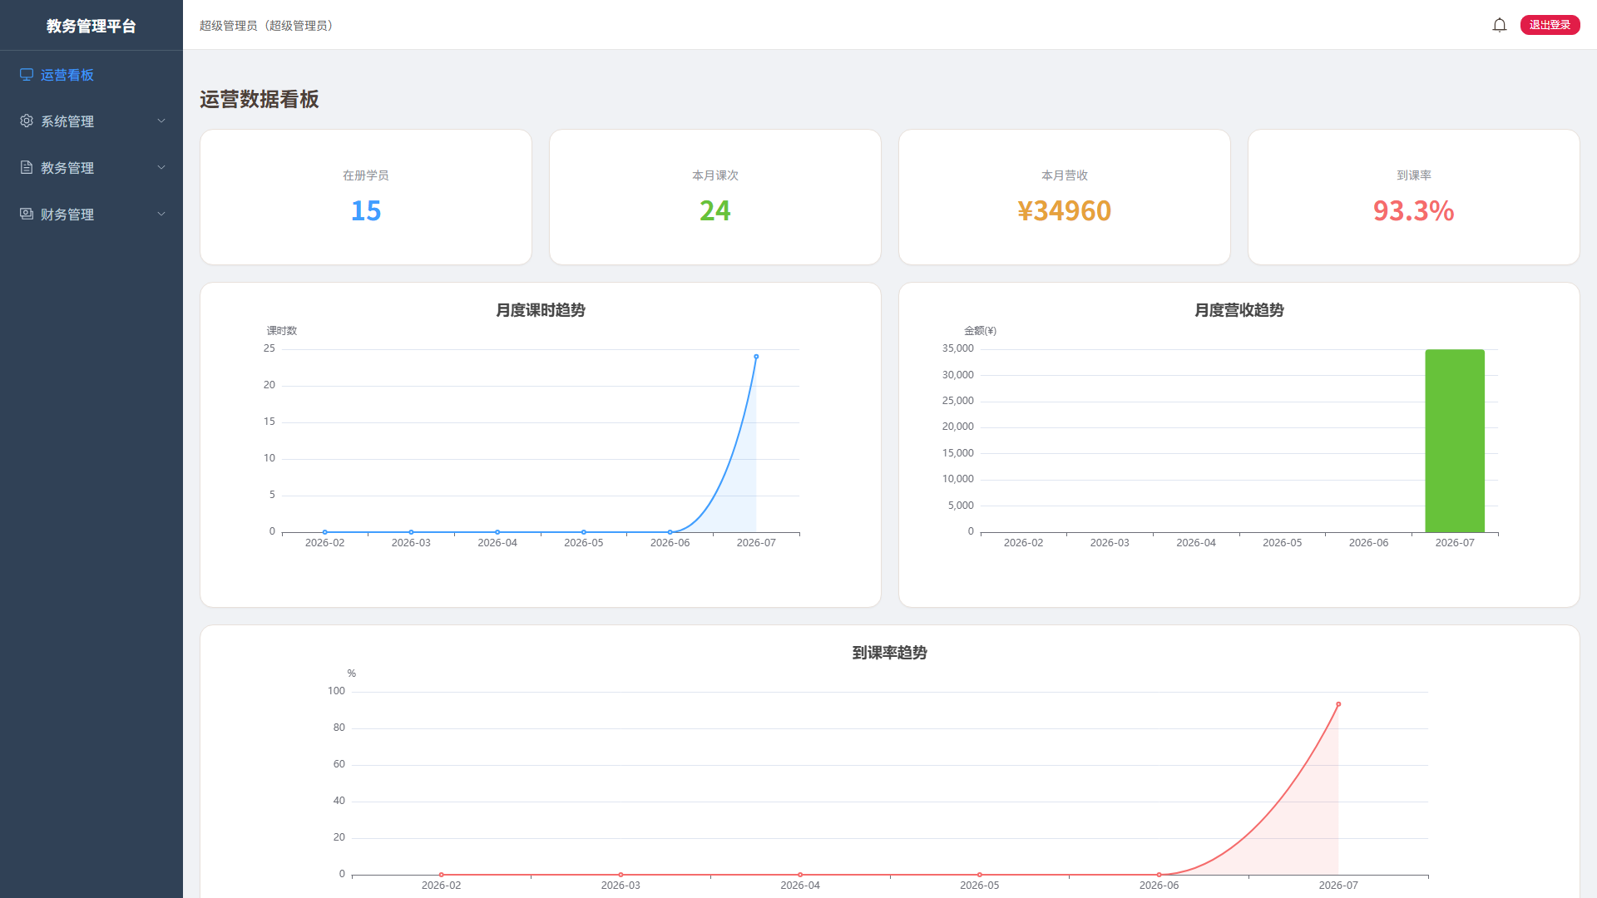
05｜核心难点（得分重点）
运营看板与统计
多维统计· 在册学员（按学员去重）
· 本月营收（净额）
· 本月课次 / 到课率
· 近 6 月趋势（ECharts）
· 报表导出（Excel）
按角色隔离数据可见范围。
艺术培训机构全流程教务管理平台的设计与实现 · 毕业答辩
15

Slide 16
05｜核心难点（得分重点）
移动端交付
学员家长
授课教师
在线报名（含决策快照）· 周课表 · 学情查看 · 课时账户与流水 · 请假申请 · 退费申请 · 消息中心
我的课表 · 课堂考勤（四态）· 考勤记录 · 学情管理 · 课时统计 · 调课申请 · 请假审批
交付形态：uni-app 编译的 H5（手机浏览器访问）；微信小程序因平台要求 HTTPS 与备案域名，未纳入本次交付。
艺术培训机构全流程教务管理平台的设计与实现 · 毕业答辩
16

Slide 17
06｜成果与验证
实现成果总览
角色
核心功能
超级管理员
用户/角色/菜单权限、机构配置、公告、全局看板与流失预警、操作日志
教务管理员
课程班级、学员档案与分班转班、报名审核、智能排课与大课表、调课审核、考勤、考级
财务管理员
收费续费、退费审核、课时账户与流水、薪资规则与核算发放、营收统计与导出
授课教师
课表、课堂考勤、学情点评、课时统计、调课申请、请假审批
学员家长
在线报名、课表、学情、课时账户、请假、退费、消息
艺术培训机构全流程教务管理平台的设计与实现 · 毕业答辩
17

Slide 18
06｜成果与验证
测试体系与结果
层次
用例数
结果
后端单元测试
490
全通过
后端集成测试
12
全通过
管理后台组件测试
118
全通过
移动端逻辑测试
25
全通过
五角色授权矩阵
38
全通过
浏览器 UI 验收
69
全通过
合计
752
0 失败
艺术培训机构全流程教务管理平台的设计与实现 · 毕业答辩
18

Slide 19
06｜成果与验证
最有价值的一次缺陷
现象
根因
牵连
线上移动端缺少 v1.3 该有的功能
首次部署复用了本地七月底构建的旧产物，未校验产物新鲜度
顺线发现构建产物缺静态资源目录，底部导航图标全部 404
收获：测试不只是验证功能对不对，更会暴露流程与工程上的漏洞。修复后重新构建部署，功能补全、图标恢复，接口验收 38 项复验全过。
艺术培训机构全流程教务管理平台的设计与实现 · 毕业答辩
19

Slide 20
07｜创新与不足
创新点
全链条完整工程系统
并发一致性做成纪律
招生—排课—考勤—课时—财务—学情统一数据模型，而非单点工具
全库状态机统一为带前置条件的原子更新，并配回归测试防回退
可解释的多因子预警
健壮性做进交付
给档位也给出命中原因，便于教务据此行动
版本化迁移、加密备份与演练、发布门禁、可观测性一并落地
艺术培训机构全流程教务管理平台的设计与实现 · 毕业答辩
20

Slide 21
07｜创新与不足
不足与展望
不足
展望
· 支付与短信为模拟实现，未接真实网关
· 单机部署，快照令牌仍在内存
· 未做性能压测，缺少容量基线
· 预警为规则引擎，非机器学习模型
· 接入真实支付与短信通道
· 迁至分布式缓存与会话，支撑多实例
· 补充压测，明确并发拐点
· 引入数据驱动模型，保留规则兜底
艺术培训机构全流程教务管理平台的设计与实现 · 毕业答辩
21

Slide 22
账目对得上 · 并发扛得住 · 坏了查得到
系统已完成容器化部署并稳定运行，核心业务闭环经数据库逐项对账一致。
以上是我的毕业设计汇报
恳请各位老师批评指正

